Slide 1
权威
长辈、领袖、老师、师父、经典、教主、神、上帝

Slide 2
卡拉马佐夫兄弟问题
“如果没有上帝，那就无法无天了”
陀思妥耶夫斯基（1821-1881）
1、生活意义的来源、人生目的的指导者
2、道德法则、法律的制定者
3、具有强大力量、正义的维护者、奖惩的实行者
所以：4、如果没有上帝，一切都是允许的

Slide 3
1权威与人生意义
1、一个真正无意义的世界将是由神（以及各种权威）操控所有人偶的世界。我们所有的行动都被上帝决定，这样的生命是毫无意义的。仅仅当行动是自由的时候，我们的行动才是自己决定的。只有自己做出的，才是有意义的。
2、教导与盲信

Slide 4
2权威和道德法则
一个道德法则：伤害无辜的人是错的
（1）上帝（权威）命令了这个法则，所以这个法则是正确的
——是制造者
VS（2）这个法则本身就是正确的，所以上帝（权威）命令了他
——是代言人
道德法则是否独立于我们和权威的意志？

Slide 5
命令之前的命令
如果：我们所有的行动来源于上帝命令
1、上帝命令之前，我们不知道怎么行动
2、听命令是一个行动
因此：3、“听命令”这个行动不需要上帝命令，即，这个行动与上帝无关
因此：4、至少有一个行动必然是我们自己做出的
因此：5、权威主义是逻辑上不融贯的

Slide 6
3权威与正义
权威具有谴责和惩罚的力量，也是使遵守道德法则之人享有幸福的保证（上帝的道德论证）
回应（1）出于恐惧VS出于尊重关心
（2）大多数人的麻烦是他们不用理智去思考，而是用希望、恐惧或主观愿望、幻想、错觉思考。
（3）不要用“情怀”代替思考。

Slide 7
权威是善的？
上帝（权威）是善良的，所以他当然能做出善或对的命令。
回应
1、权威自己说自己是善的。（循环定义）
2、善或对是我们自己的判断。
3、最大的权威就是善的？
上帝的狂怒：诺亚方舟、出埃及记

Slide 8
狂怒是凡人无法理解的
亚伯拉罕献祭
信徒：如果上帝那么要求和命令，有他的长远的理由，有他的神秘之道，我们不能完全理解的上帝旨意。
怀疑者：既然你不能完全理解上帝的这个清晰的要求与命令，那么你对上帝所有的言语也无法理解。
——思考与写作只有字面意思，而没有“微言大义”或者“背后之意”

Slide 9
上帝与魔鬼
信徒：我会遵从上帝的旨意，即使是看起来邪恶的事情，因为上帝永远不会错。
怀疑者：你怎么知道那一定是上帝？说不定是魔鬼伪装成上帝噢。
信徒：…….....你这是渎神。
怀疑者：如果上帝永不错，那么魔鬼显然违背上帝旨意。如果魔鬼的力量大于上帝，也可以发布旨意，宣称他永远不错。那么，你放弃思考，随意地遵从一个旨意，我觉得你才是渎神的人

Slide 10
道德知识来源于权威？
我们缺少道德知识，权威能指导我们行动
回应：
1、原始人的道德
2、权威发布的法则常常混乱

Slide 11
权威颁布的混乱法则
http://www.jonahome.net/files/Bible/old/03_Leviticus/第11、21节
上帝允许奴隶制（包括将自己的女儿卖为性奴）（出埃及记21:1-11）、虐童(士师记11:29-40 ）——允许
他们的婴孩，必在他们眼前摔碎；他们的房屋，必被抢夺；他们的妻子，必被玷污。（以赛亚书13:16)——倡导
http://www.evilbible.com/

Slide 12
信念
在任何时候，在不够充分地证据基础上，任何人相信任何一件事情，通常都是错误的
信念优于证据是错误的，因为我们的行动由我们的信念所指导，如果信念错了，行动会被误导。
错误的信念，错误的行动，伤害自己和他人

Slide 13
做独立思考的人
我们需要的不是相信的意志，而是探究的意志。
1、做严谨思考者，不做错误推理，不接受基于不充分理由和证据的错误信念
2、保护我们不被流俗忽悠，克服思维惯性和惰性
3、严谨思考的益处
（1）生命有限，必须将自己生命建立在正确信念的基础之上
（2）思考能力强大了，必然会为社会做出贡献，必然会获得现实的回报
（3）能将神秘体悟之界限划分清楚，生命之境界也会提升
独立之精神,自由之思想——陈寅恪

Slide 14
启蒙运动就是人类脱离自己所加之于自己的不成熟状态，不成熟状态就是不经别人的引导，就对运用自己的理智无能为力。当其原因不在于缺乏理智，而在于不经别人的引导就缺乏勇气与决心去加以运用时，那么这种不成熟状态就是自己所加之于自己的了。Sapere aude！要有勇气运用你自己的理智！
——康德:什么是启蒙运动

Slide 15
专家
1、专家是科学研究者，有其领域
2、科学只是辨别真理的方法，而非真理本身。科学方法会自我修正，会确定我们能力在什么时候不可靠。
3、知道他学科里可能出现的最糟糕的错误，并知道如何去避免它们。

Slide 16
罗素三原则
1、当专家意见一致时，相反的观点就不可能是确实的
2、当他们意见相左时，没有一个观点能被非专家看做是确实的
3、当他们一致认为一个观点缺乏充分理由时，我们最好是悬置判断
例如：宇宙膨胀，多个宇宙

Slide 17
推荐书目
1、批判性思维：带你走出思维的误区，（美）布鲁克·诺埃尔·摩尔
2、清醒思考的艺术，（德）罗尔夫·多贝里
3、世界宗教， （美）霍普菲 / 伍德沃德
4、各个宗教创始人传记

Slide 18
沙漠之花Wüstenblume
她出生于索马里沙漠的游牧民族。三岁那年接受了当地习俗要求的女性割礼。女性割礼为了保证女子在婚前的纯洁。十二岁时为了五头骆驼被父亲嫁给六十岁的老叟，结婚前夜决定逃走投奔摩加迪沙的外祖母。外祖母让她去给当时索马里驻英国大使夫人的姨妈作女佣。索马里战乱原政府被推翻后不愿意回索马里而留在英国，在英国成为时装模特，最终投身于妇女解放事业

Slide 19

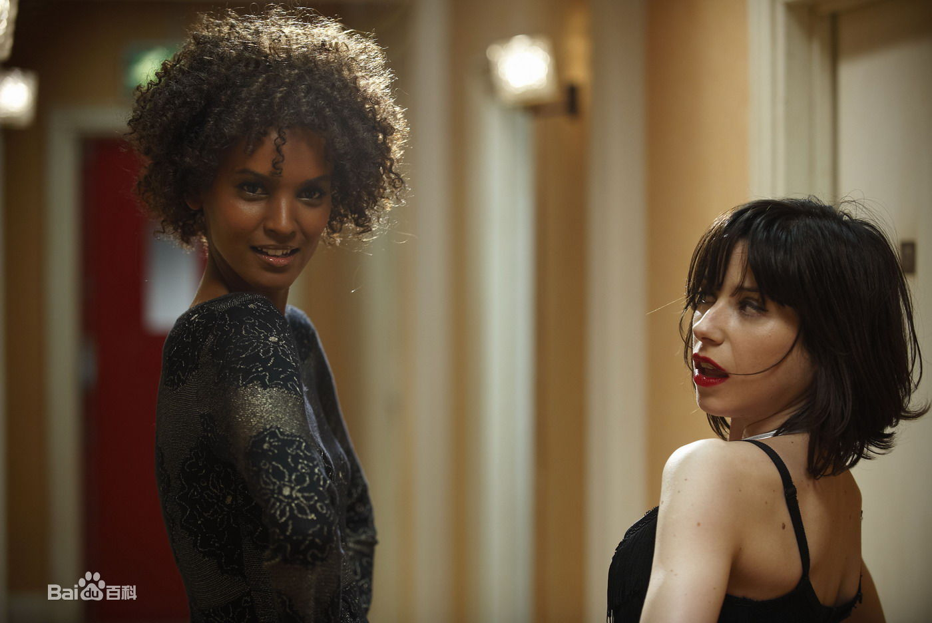

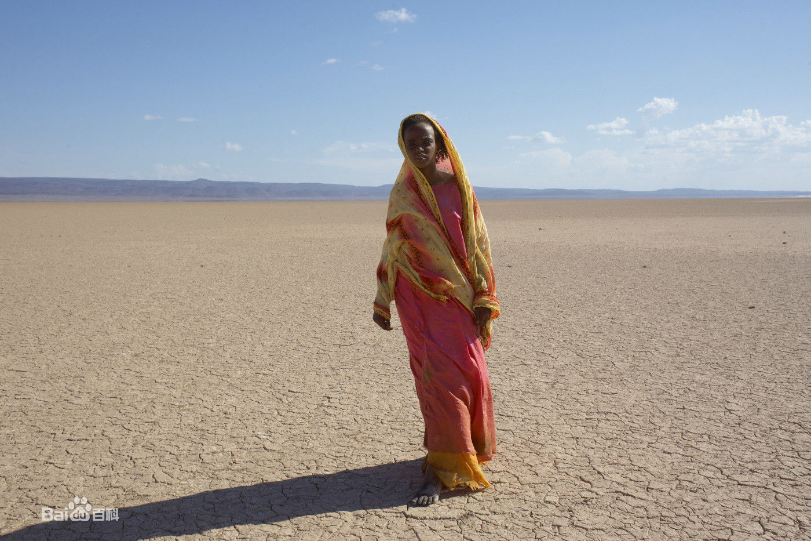
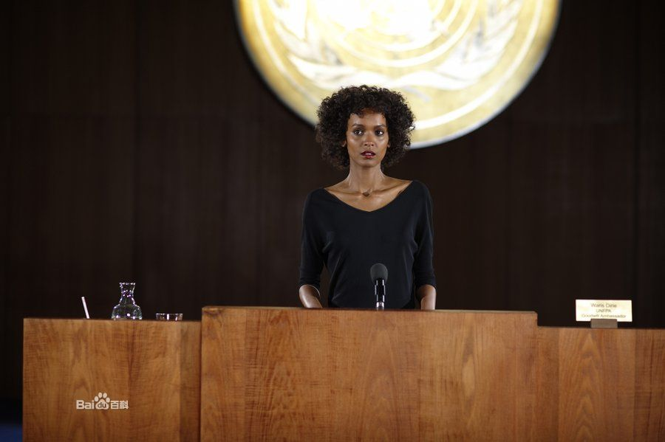

Slide 20
习俗论证
前提1、女性割礼是非洲部分地区的一个习俗
前提2、遵守习俗是对（道德）的
结论3、因此，割礼是对（道德）的

Slide 21
人类学家用“文化多样性”描述“道德”
1、三从四德
2、缠足
3、爱斯基摩人（因纽特人）
4、印度寡妇殉夫，17-18世纪
5、波斯国王大流士的疑惑
希腊人
卡拉丁人

Slide 22
道德相对主义的论证
1、在一个社会习俗（文化、传统等）中人们相信x是正确的；
2、在另一个社会习俗中的人们相信x是不正确的；
3、因此，在x是否正确的问题上，不存在客观的答案（标准）。
4、女性割礼在非洲一些地区被认为是正确地，而在世界上其他地方被认为是不正确地
5、因此，女性割礼是否正确地问题上，没有客观的答案

Slide 23
相对主义与美德
1、相对主义者：开放的视角、平等、自由、多元、尊重、宽容
2、绝对主义者：傲慢、狂热、侵略

Slide 24
价值还原
1、女性割礼
2、缠足
3、寡妇殉夫
4、大流士
5、爱斯基摩人

Slide 25
结论
1、文化、社会、习俗等的多样性背后不一定存在着不可化解的道德分歧
2、同一文化与社会内部，一些价值与行动观念常常会发生改变 （道德进步与多重身份）
文化与文化的区别，还是没文化和有文化的区别？
3、悖论，逻辑上自我摧毁；相对主义本身就是相对的，推导出绝对主义
4、一些美德绝对主义者同样具有
5、将相对主义推到极致，会产生主观主义

Slide 26
主观主义
1、无所谓对错，没有客观的真理或者标准
2、认为道德与否，只是个人的态度、情感、趣味、立场等等
3、自由、坦诚性

Slide 27
对主观主义的反驳
1、人生而自由,却无往不在枷锁之中——卢梭；自由与自主；自由与自律
2、坦诚？

Slide 28
宽容
宽容（forgiveness，tolerance）即允许别人自由行动或判断；耐心而毫无偏见地容忍与自己的观点或公认的观点不一致的意见（不列颠百科全书）。
伏尔泰：我不同意你的观点，但是我誓死捍卫你说话的权利。

Slide 29
宽容问题
1、我宽容1+1=2，我宽容他认为地球是圆的，我宽容他认为“应该帮助他人”，我宽容他认为多吃蔬菜比较健康；？
2、我宽容他认为1+1=3，我宽容他认为地球是宇宙的中心，我宽容他认为可以随意伤人
3、我宽容他居然去出家苦行去了，我宽容他抽大麻，我宽容他为了升官而忽视妻子
4、如果宽容是相对的或者主观的？
宽容是绝对主义
5、应不应该宽容不宽容者？

Slide 30
“道德”的用法
1、描述——不做价值判断（评判、评价）
2、规范——对与错、好与坏、应当、应该等
1.描述性的用法-----指由某个社会或组织(如宗教组织)或个人所接受或提出的一套行动准则
2.规范性的用法-------指在假定的特定情况下,所有理性者都会提出或接受的一套行动准则
Bernard Gert “The Definition of Morality”，http://plato.stanford.edu/entries/morality-definition/

Slide 31
“道德”定义
道德是一个非正式的、适用于所有理性者的、规范那些会影响他人的行为的、以减少伤害或罪恶为目标的公共系统
Bernard Gert “The Definition of Morality”

